Slide 1
Türksat Staj Stajyer: Eyüp Furkan ARIKAN Okul: Bilecik Şeyh Edebali Üniversitesi Bölüm: Bilgisayar Mühendisliği Sınıf: 4. Sınıf Staj: Staj 2
Yapılan Projeler
1: Hastane Yönetim ve Randevu Sistemi Otomasyon Projesi
2: Soket Programlama Türü Chat Programlama Yapımı
3: Türkiye Para Birimine Göre Veri Tabanı İşlemleri
4: Rest Servis ve Onun için 2. Bir Client (Müşteri) Yazma
5: CRUD İşlemleri Yapan Rest Servis ve Kimlik Doğrulama
6: Soap Servisi Örneği Yazma

Slide 2
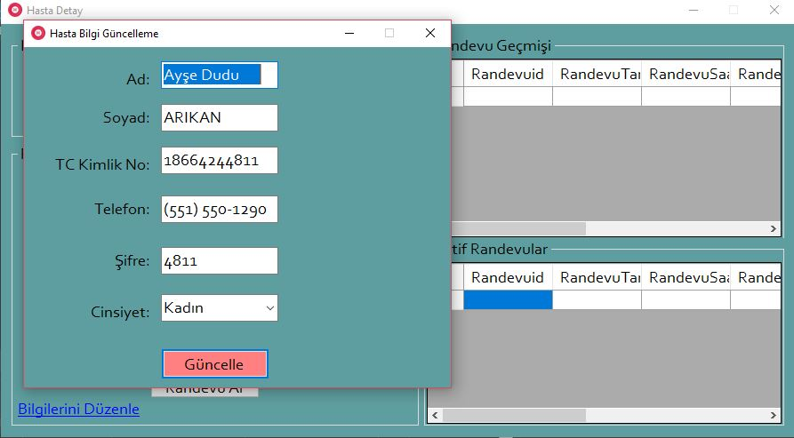
Hastane Yönetim ve Randevu Sistemi Otomasyon Projesi
Hasta bilgilerini güncelleyebilmektedir.

Slide 3
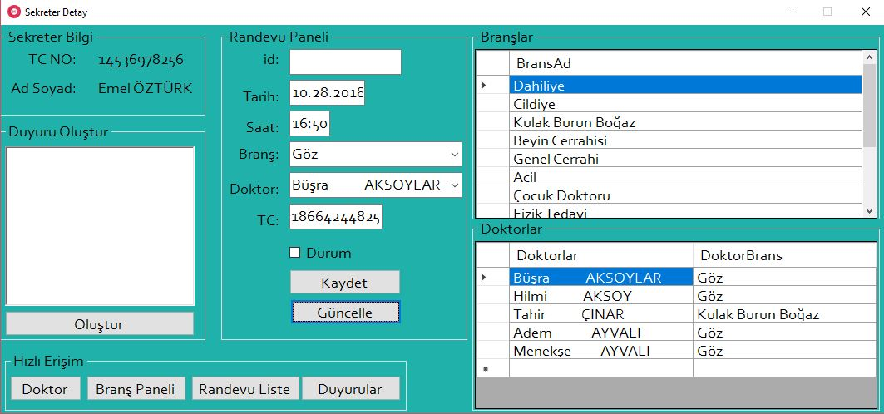
Hastane Yönetim ve Randevu Sistemi Otomasyon Projesi
Doktor panelinden doktor ekle sil güncelle, branş panelinden branş ekle sil güncelle, Randevu listeden randevu listeleme, duyurular bölümünden duyuruları ve randevuyu kaydedip güncelleyebiliriz.

Slide 4
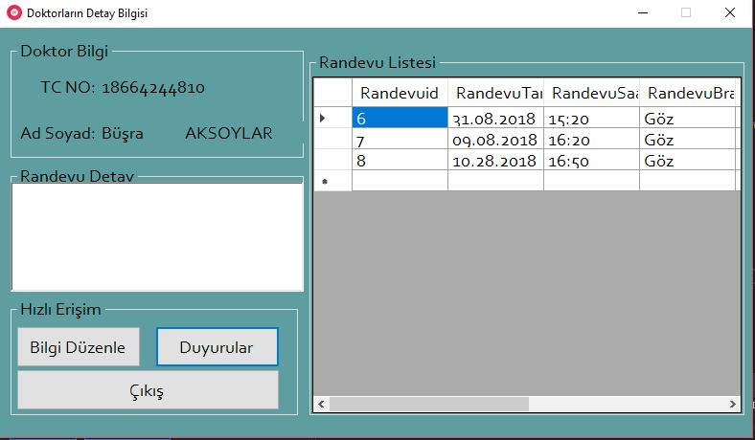
Hastane Yönetim ve Randevu Sistemi Otomasyon Projesi
Doktor bilgisi düzenleyebiliyoruz. Doktor duyurulara bakabiliyor. Çıkış’tan da sistemi kapatıyor.

Slide 5
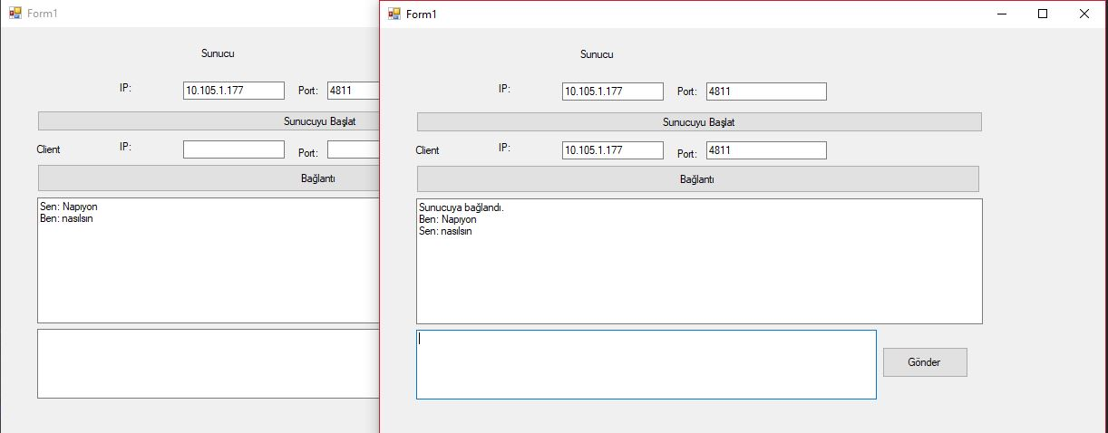
Soket Programlama Türü Chat Programlama Yapımı
Server ve Client üzerinden mesajlaşma yapılmaktadır.

Slide 6
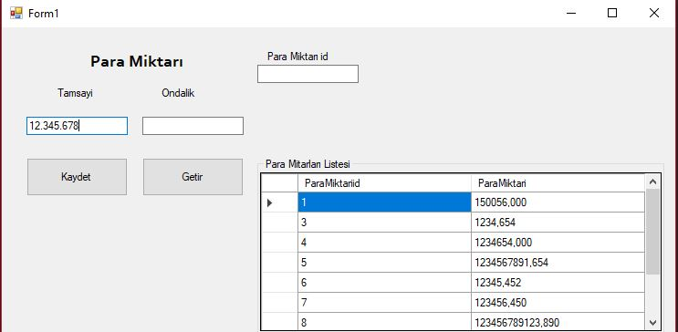
Türkiye Para Birimine Göre Veri Tabanı İşlemleri
Veri tabanına Türkiye para formatına göre para miktarını kaydediyor. Tam ve ondalıklı kısımlara ayırarak getiriyor. Ondalıklı kısmı en fazla 3 basamak alıyor. Sadece sayı girişini kabul ediyor olup sağ, sol, delete, geri silme tuşlarına da basılabiliyor. İmleç rakam girerken daima sondadır.

Slide 7
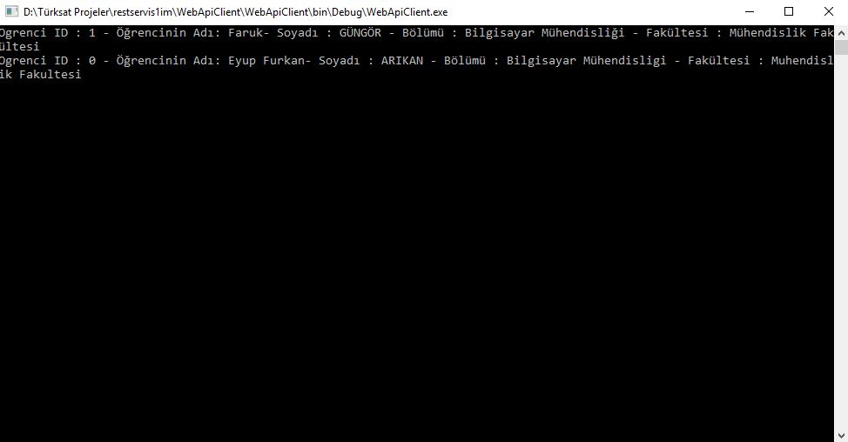
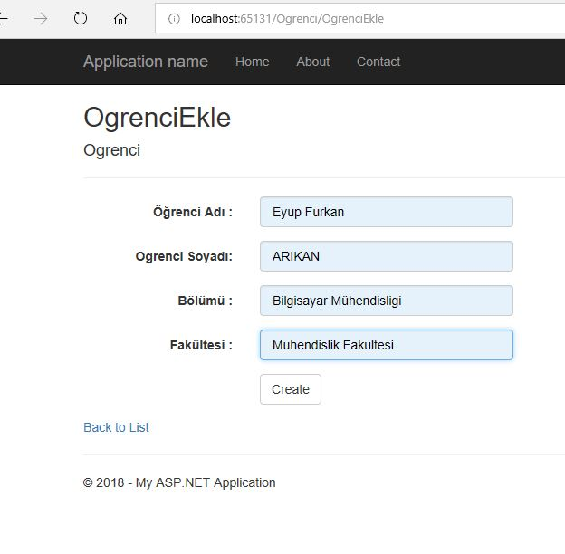
Rest Servis ve Onun için 2. Bir Client (Müşteri) Yazma
ÖğrenciListele bölümünde bir öğrencimiz başlangıçta listelenmektedir. ÖğrenciEkle’den öğrenci eklenmektedir. Ayrıca rest servis için yeni client yazdım.

Slide 8
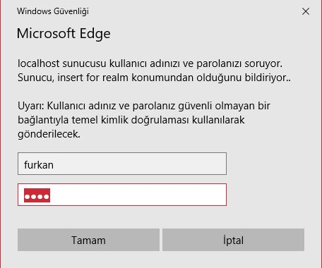
CRUD İşlemleri Yapan Rest Servis ve Kimlik Doğrulama
Crud işlemleri yapan bir servis yazdım. Kimlik doğrulama da yapmaktadır.

Slide 9
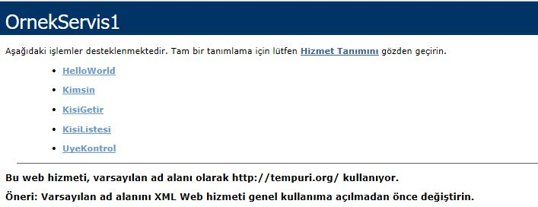
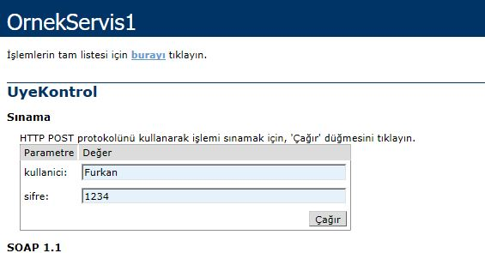
Soap Servisi Örneği Yazma
Hello world yazan, kimsin ile isim girildiğinde merhaba furkan yazan, kişigetir ile id’ye göre kişi getiren, kişiListesi ile kişileri listeleyen , Uyekontrol ile kullanıcı adı ve şifreyle doğru değeri döndüren bir soap uygulamasıdır.

Slide 10
Soap Rest Farkı
SOAP(Simple Object Access Protocol)
SOAP(tr: Basit Nesne Erişim Protokolu) en temel anlamda, internet üzerinden küçük miktarda bilgileri yada mesajları aktarma protokoludur. SOAP mesajları XMLformatındadırlar ve genellikle HTTP(Hyper Text Transfer Protocol) protokolu(bazende TCP/IP) kullanılarak gönderilirler. Burada dikkat edilmesi gereken en önemli durumlardan biri SOAP bizi XML tabanlı kullanıma mecbur bırakır. Bu konuda esnek değildir.
Soap’ın Kullanım Alanları Buna verilebilecek en büyük örnek Google. Blogger dışında bir çok uygulamasındaSOAP kullanıyor. Bir çok kurumsal yazılımda SOAP kullanıldığını görebilirsiniz. REST(REpresentational State Transfer)
REST(tr: Temsili Durum Transferi) en temel anlamda, İstemci ve Sunucu(Client-Server) arasında veri alış verişinin basit bir yoludur. REST mimarisi standart bir tanımlamaya ihtiyaç duymaz. REST ile veri alış verişini JSON, XML hatta Text formatında bile yapabilirsiniz. Esnek bir yapıya sahiptir. REST mimarisinde HTTP metodlarından yararlanılır. DELETE, GET, POST ve PUT metodları kullanılır.

